Slide 1
Презентация к уроку по учебному предмету «Литература» в 8 классе на тему
«Человек и искусство в рассказе Р. Брэдбери «Улыбка»
Анисимова Полина Сергеевна, учитель русского языка и литературы,
мбоу «гимназия №1 им. Тасирова Г.Х. города Белово»

Slide 2
УЛЫБКА
Какие ассоциации возникают у вас, когда вы слышите слово «улыбка»? Постройте и запишите свой ассоциативный ряд.
Улыбка = радость, смех, счастье, хорошее настроение, любимый человек, красота и т.д.
Согласны ли вы с утверждением Чарли Чаплина: «День без улыбки – потерянный день»?
Аргументируйте свой ответ и запишите его ( 3 – 4 предложения)

Slide 3
Работа с фрагментом текста
«… Плевок Григсби блеснул в лучах солнца. Женщина на картине улыбалась таинственно-печально, и Том, отвечая на ее взгляд, чувствовал, как колотится его сердце, а в ушах будто звучала музыка.
— Она красивая, — повторил он... Том и ахнуть не успел, как толпа, крича, толкаясь, мечась, понесла его к картине. Резкий звук рвущегося холста… Полицейские бросились наутек. Толпа выла, и руки клевали портрет, словно голодные птицы. Том почувствовал, как его буквально швырнули сквозь разбитую раму. Слепо подражая остальным, он вытянул руку, схватил клочок лоснящегося холста, дернул и упал, а толчки и пинки вышибли его из толпы на волю…Один Том стоял притихший в стороне от этой свистопляски. Он глянул на свою руку. Она судорожно притиснула к груди кусок холста, пряча его…н помедлил, глубоко-глубоко вздохнул, потом, весь ожидание, разжал пальцы и разгладил клочок закрашенного холста.
Мир спал, освещенный луной.
А на его ладони лежала Улыбка.
Он смотрел на нее в белом свете, который падал с полуночного неба. И тихо повторял про себя, снова и снова: «Улыбка, чудесная улыбка…»

Slide 4
Человек и искусство в рассказе Р. Брэдбери «Улыбка»
Цели:
1) познакомиться с рассказом Р. Брэдбери «Улыбка»
2) выяснить значение и влияние искусства на жизнь человека
Задачи:
прочитать рассказ «Улыбка» (подготовительный этап);
работать с текстом произведения, делая пометки того, что считаете ключевым, важным для достижения цели (фразы, слова, предложения и т.д.);

Slide 5
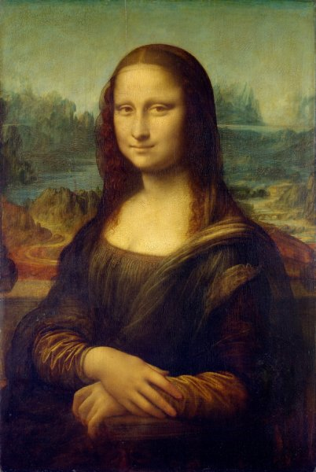
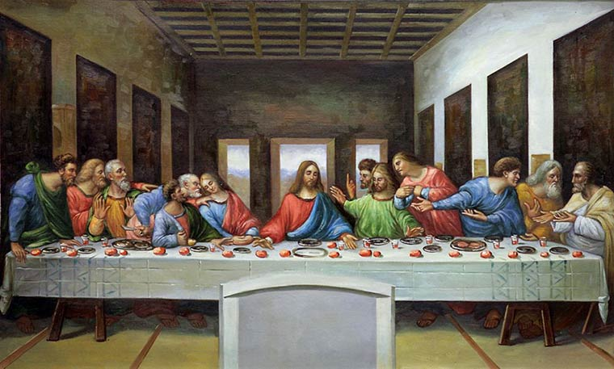
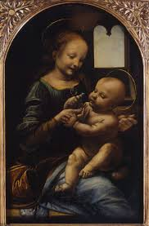
Что такое искусство?
это особый вид формотворческой деятельности человека, создающей образные и символические структуры, которые обладают эстетическими, познавательными и коммуникационными функциями.

Slide 6
Выпишите ключевые слова, выражающие отношение героев к искусству.
«… Том мысленно перебрал праздники, в которых участвовал за последние годы. Вспомнил, как рвали и жгли книги на площади, и все смеялись, точно пьяные. А праздник науки месяц тому назад, когда притащили в город последний автомобиль, потом бросили жребий, и счастливчики могли по одному разу долбануть машину кувалдой!..»
«…Полдень. Запахи разрушенного города отравляли жаркий воздух, что-то копошилось среди обломков зданий.
— Сэр, это больше никогда не вернется?
— Что — цивилизация? А кому она нужна? Во всяком случае, не мне!..»
Соотнесите определение искусства с теми словами, которые вы выписали. Сделайте вывод.

Slide 7
нарисуйте ассоциативные образы под каждым столбцом
Искусство (определение)
Искусство (в рассказе)
формотворческая деятельность;
эстетика;
познание;
коммуникационные функции;
Герой - Том
«…рвали и жгли книги…»;
«…все смеялись, точно пьяные…»;
«…праздник науки… притащили в город последний автомобиль, потом бросили жребий, и счастливчики могли по одному разу долбануть машину кувалдой!..»
Герой – Григсби и всё остальное общество

Slide 8
Создание психологического портрета героя. Кто есть ТОМ?
Что отличает Тома от других персонажей? Как это отличие подтверждается в деталях портрета и пейзажа?
Что произошло в душе Тома, когда он увидел картину? Какие чувства переполняли его в тот момент?
Можно ли поставить Тома в оппозицию «человек - толпа» и почему?
Почему в руке у Тома оказалась улыбка?
Чем является искусство для Тома?

Slide 9
Создание психологического портрета героя. Кто есть ТОЛПА?
Дайте характеристику людям, стоящим в очереди. Почему они пришли в город? Что приманило их?
Какое чувство объединяет людей, стоящих в очереди? Можно ли назвать их новой цивилизацией? Что под этим словом понимают герои рассказа? Почему люди в рассказе ненавидят всё, что связано с цивилизацией?
Что мы узнаём о людях предыдущей эпохи из рассказа? Во что превратился их мир? Почему пришла в упадок их цивилизация?
Как герои рассказа стараются не допустить повторения ошибок прошлой цивилизации? Что именно стараются разрушить люди, стоящие в очереди?
Из толкового словаря узнайте, что такое ВАНДАЛИЗМ. Можно ли отнести это понятие к происходящему в городе, почему?

Slide 10
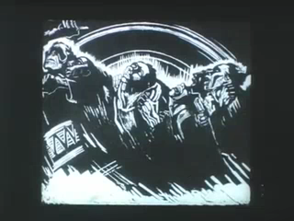
Прочувствуйте атмосферу 2061 года…

Slide 11
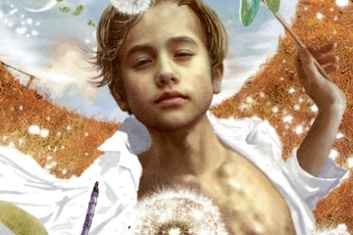
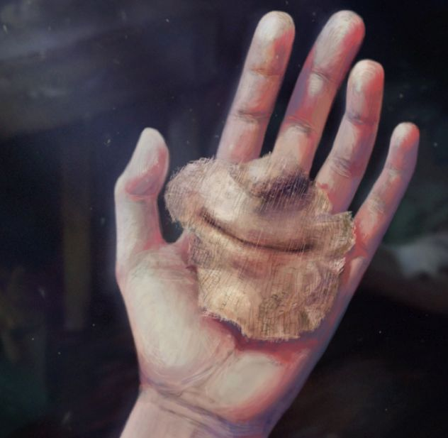
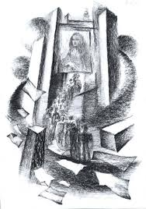
Творческая мастерская
Нарисуйте иллюстрацию к рассказу Р. Брэдбери «Улыбка» или зарисуйте те образы, которые возникли по ходу прочтения и обсуждения текста

Slide 12
Какова роль искусства в жизни человека?
Искусство играет роль связующего звена между чувствами одного человека и чувствами других людей.
Идеи, высказываемые авторами книг, символы, созданные художниками, архитектурные шедевры прошлого влияют на каждого из нас. Художественная книга может сподвигнуть человека как на изменение своей жизни, так и на изменение жизни всего общества, что не один раз было в истории.
Искусство так же играет роль «аккумулятора» всех человеческих ценностей. По нему мы можем отследить взгляды людей различных эпох, оно же прямо сейчас приобщает людей (особенно детей) к достижениям общемировой цивилизации и формирует базовые и наиболее важные взгляды и установки. Именно благодаря искусству возможно воспитать и сформировать достойного члена общества, приобщенного к общезначимым эстетическим и этическим нормам.

Slide 13
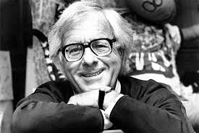
Рэ́ймонд Ду́глас (Рэй) Брэ́дбери
Рэ́ймонд Ду́глас (Рэй) Брэ́дбери родился 22 августа 1920 года, (Уокиган,США), умер 6 июня 2012 года, (Лос-Анджелес) — американский писатель, известный по антиутопии «451 градус по Фаренгейту», циклу рассказов «Марсианские хроники» и частично автобиографической повести «Вино из одуванчиков».
За свою жизнь Брэдбери создал более восьмисот литературных произведений. Его истории легли в основу нескольких экранизаций , театральных постановок и музыкальных сочинений .
Брэдбери считается классиком научной фантастики, хотя значительная часть его творчества тяготеет к жанру фэнтези, притчи или сказки.
Он сумел пробудить у читателей интерес к жанрам научной фантастики и фэнтези, которые до него были на периферии современной культуры.
Брэдбери много писал об огромном и сложном, требующем бережного отношения мире ребёнка. Он говорил: «В наше время радость существования заключается в том, чтобы помогать подросткам отыскивать пути к новым рубежам…»
Книги Брэдбери наполнены оптимизмом и верой в человечество. В его произведениях показаны проблемы, которые людям нужно преодолеть, чтобы двигаться в светлое будущее, этим они и ценны для читателей.

Slide 14
Почему, на ваш взгляд, автор выбирает именно жанр фантастики (рассказ - предупреждение)?
«Что будет, если однажды наше творение выйдет из-под контроля?" - именно над этим вопросом рассуждает автор в своем рассказе «Улыбка».
Настоящая жизнь, утверждает Рэй Брэдбери, это то, куда вложена человеческая душа и мечта; то, что создал человек, опираясь не только на свои потребности и удобства, но и из своих соображений о Прекрасном. В своём произведении автор не отрицает достояние научно-технического прогресса, он лишь подчеркивает важность понимания меры и провозглашает свой лозунг – искусство живо до тех пор, пока в него кто-то верит и кто-то восхищается им.

Slide 15
Подведём итог
Вернемся к цели урока

Slide 16
Цель: выяснить значение и влияние искусства на жизнь человека
ПРОДОЛЖИТЕ ФРАЗЫ:
С точки зрения психологии, искусство важно для человека и человечества, потому что…
С точки зрения философии, искусство дает человеку ….
С точки зрения нравственности, если позволить / сделать нормой вандализм, то человек…

Slide 17
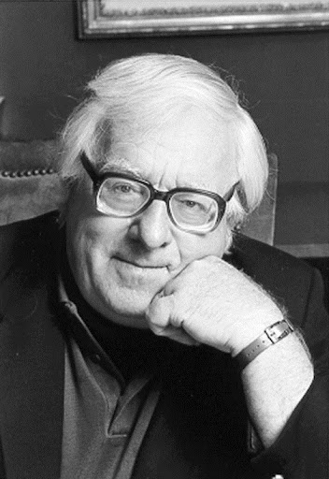
«Нас окружает такое культурное наследие, которое мы должны беречь, хранить, чтобы донести до потомков целым и невредимым; чтобы не довести мир до катастрофы; чтобы наши дети не ненавидели цивилизацию его»
Рэй Брэдбери

Slide 18
Домашнее задание
Выучить наизусть понравившийся отрывок из рассказа Р. Брэдбери «Улыбка»
ИЛИ
Письменно ответить на вопрос: как я поступил(-а) бы на месте Тома, стоя в толпе, настроенной уничтожить одно из величайших творений искусства?

